Slide 1
De industrializzazione
Si verifica con il processo tecnologico, economico e sociale in una fase post-industriale dove la concettualizzazione dei beni (idee e progetti) e la prescrizione dei beni (marketing e vendita) prevalgono sul COSTO della PRODUZIONE.
Gli aspetti IMMATERIALI prevalgono su quelli MATERIALI.
«Presenza del Passato nel Presente che lo supera e lo rivendica» (Augè 1995)

Slide 2
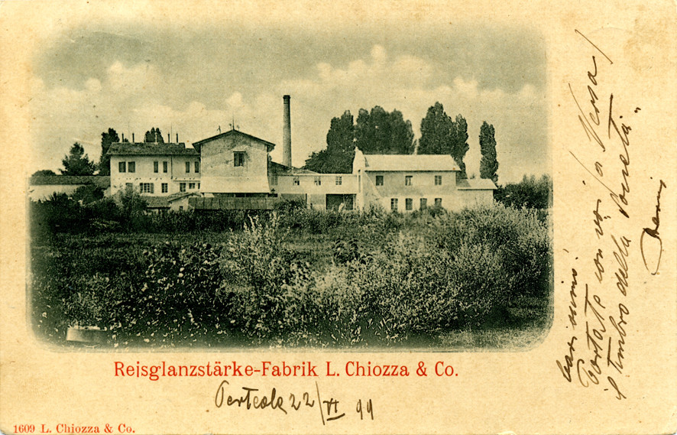
Patrimoni post-industriali (in situ)
Amideria Ruda

Slide 3
Centro di Documentazione del Coltello
Sito

Slide 4
Industrial Heritage
Stratificazione di culture del lavoro
Tecniche & tecnologie:
cultura “incorporata”
Storia sociale del Distretto (in&out)
Heritage, memorie collettive
Photo elicitation & community mapping

Slide 5
Un museo senza memoria/e ?

Slide 6
Quale memoria/e?

Slide 8
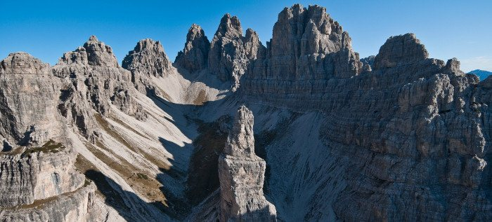
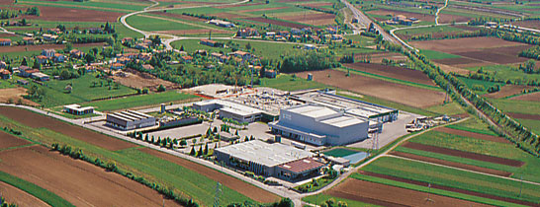

Slide 9
Criteri ecomuseali (P. Davis 1999; De Varine)
Territorio oltre i confini del museo
Interpretazione in situ interdisciplinare
Cooperazione e partenariato
(vs. proprietà)
Coinvolgimento comunità locale
Patrimonio olistico, capitale sociale

Slide 10
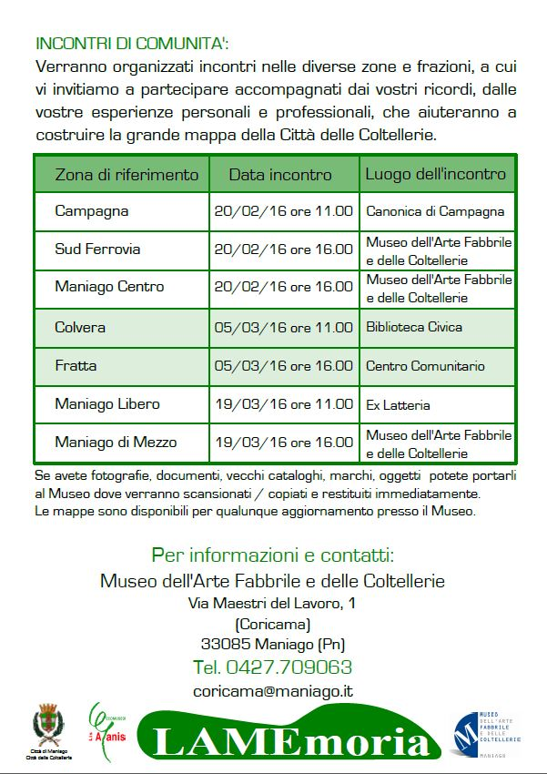
Progetto LAMEmoria

Slide 12
Mappare i luoghi della memoria del lavoro

Slide 13
Percorsi
Quali sono i luoghi della memoria?
Come si connettono?
Come connettiamo le memorie orali e i luoghi?
Come/cosa selezionare nello spazio/tempo?
Come rappresentare e trasferire il patrimonio intangibile?

Slide 14
processo
contenuto
Politiche di patrimonializzazione (Kirschenblatt-Gimblett 1998)
Heritage da raccogliere? conservare? riattivare?
rivendere? consacrare?
HERITAGE

